Slide 1




本科毕业论文答辩
钢筋混凝土排水管道喷涂修复承载性能研究
专业：地质工程 指导教师：马孝春 学号：1002181319 答辩人：王乾坤

Slide 2


01
研究背景与意义
BACKGROUND AND SIGNIFICANCE OF THE TOPIC
02
研究内容与方法
目录
RESEARCH CONTENT AND METHODS
Content
03
研究成果与创新
RESEARCH RESULTS AND INNOVATION

Slide 3

01
研究背景与意义
Part.one
BACKGROUND AND SIGNIFICANCE OF THE TOPIC

Slide 4

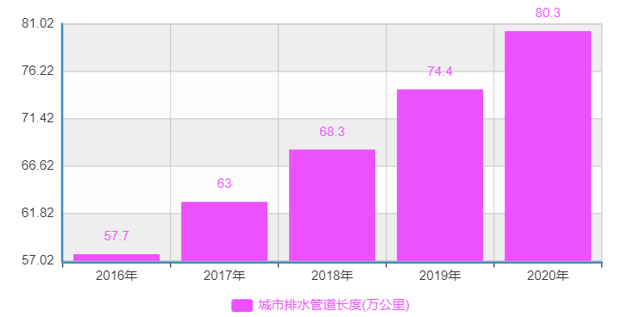
1.1
研究背景
发展趋势
伴随城市的发展，城市管网的需求量也日益增加。至2020年，我国城市排水管道总长度已达80.3万公里，同比增长7.93%。随着我国城市基础设施的不断增强，在未来我国城市排水管道的总长度还将继续增长。
借助于“一带一路”发展平台，国家大力推广优秀影视文化作品，举办“文化交流节”，鼓励民间艺人海外巡回演出等等。“纪录片”成为跨文化传播新途径。
“纪录片”作为一种非虚构的文化表现形式，具有生动、客观、灵动、流畅、趣味等影视特性，在传播中华文化，提升中国文化软实力以及国际影响力等方面具有不可替代的作用。

Slide 5
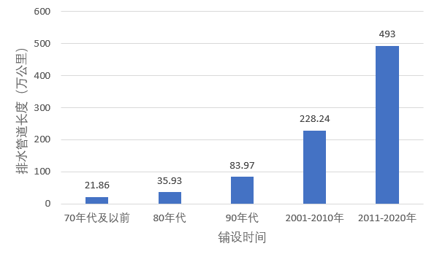
1.1
研究背景
发展趋势
在铺设新管道的同时，已有管道的损坏也成为了影响城市发展和生活安全的重要问题。大多数地区的管线由于使用时间太长、老化和损害严重，以至于由排水系统故障引发的路面坍塌、污水管道外溢、城市内涝等灾害频频发生。
借助于“一带一路”发展平台，国家大力推广优秀影视文化作品，举办“文化交流节”，鼓励民间艺人海外巡回演出等等。“纪录片”成为跨文化传播新途径。
“纪录片”作为一种非虚构的文化表现形式，具有生动、客观、灵动、流畅、趣味等影视特性，在传播中华文化，提升中国文化软实力以及国际影响力等方面具有不可替代的作用。

Slide 6
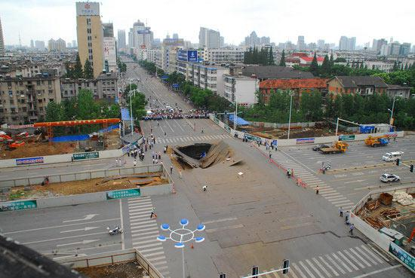
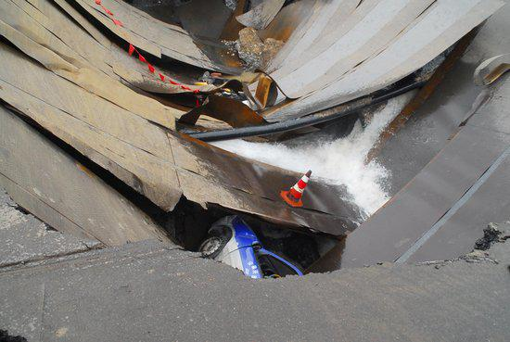
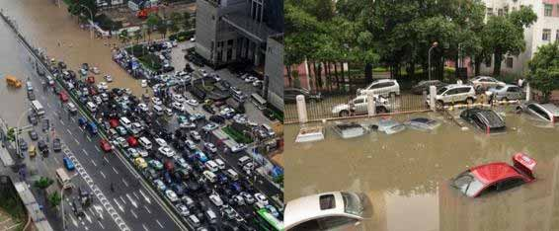
1.1
研究背景

Slide 7
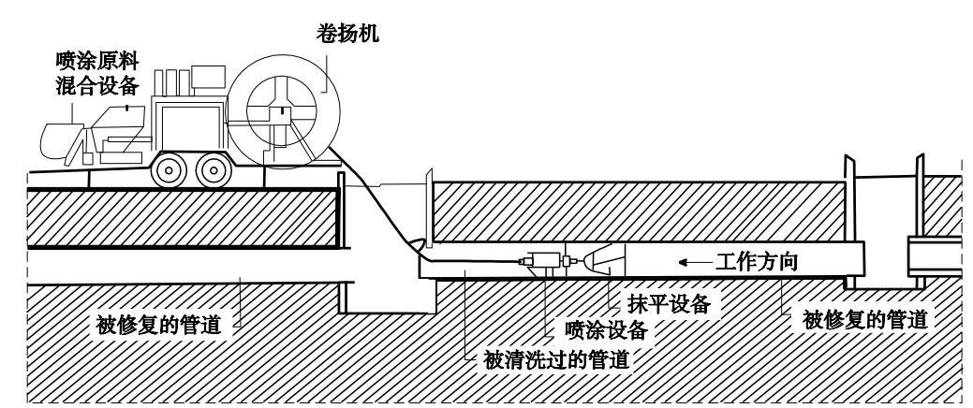
1.1
研究背景
为了保证人们的正常生活，市政工程通常采用非开挖的方法对管道进行修复。目前国内外常用的非开挖修复技术包括穿插法、缩颈法、软衬法、喷涂法、灌浆法等。喷涂法是指在管道内壁喷涂一定厚度的材料，凝固后形成内衬，从而修复旧管道的方法。该方法施工速度快，过流断面损失小，适用范围广，近些年来得到了广泛应用。

Slide 8
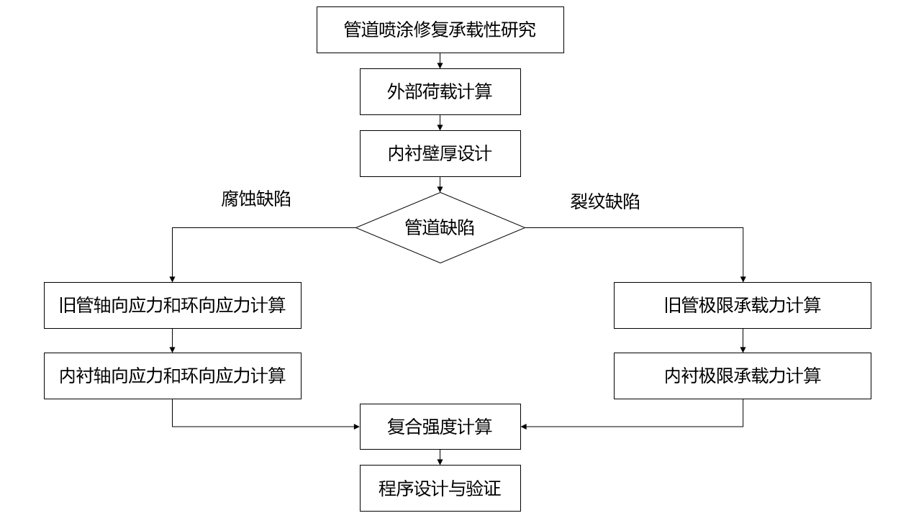
1.1
研究背景
目前，管道喷涂修复正处于飞速发展的阶段，全球采用喷涂修复的管道众多，管道修复后的承载力的研究在整个修复过程中起到了至关重要的作用。但是在喷涂管道的强度计算上，国内还没有完善的理论支撑。管道喷涂修复基本靠施工经验决定，缺乏系统的计算理论与设计方法。

Slide 9
1.2
研究意义
01
02
03
学术研究价值
现实研究价值
社会效益
本文以国内外现有的设计计算理论为基础，对管道喷涂修复后的承载性计算理论进行了研究，其中包括外部荷载计算理论、内衬设计计算理论、旧管道剩余强度计算理论以及复合强度计算理论，研究的成果对后续的研究者具有一定的借鉴作用。
为喷涂修复管道提供设计依据，对现场施工具有指导意义。确保修复后的管道可以安全稳定的运行。
通过合理的设计计算，使管道在满足承载力要求的同时，尽可能的减少材料的使用，降低生产成本。

Slide 10



参考
文献
[1]马保松.非开挖工程学[M].北京:人民交通出版社,2008.
[2]史国棚,马保松,杨超,曾聪.水泥砂浆喷涂法修复钢筋混凝土管道结构性能[J].中国给水排水,2020,36(20):32-38.
[3]刘磊.喷涂修复排水管道强度理论研究[D].中国地质大学(北京),2018.
[4]张海丰.水泥砂浆内衬法修复混凝土重力管道理论与实验研究[D].中国地质大学,2019.
[5]苏林耒. CIPP修复排水管道强度理论研究[D].中国地质大学(北京),2021.

Slide 11
02
研究内容与方法
Part.two
RESEARCH CONTENT AND METHODS

Slide 12
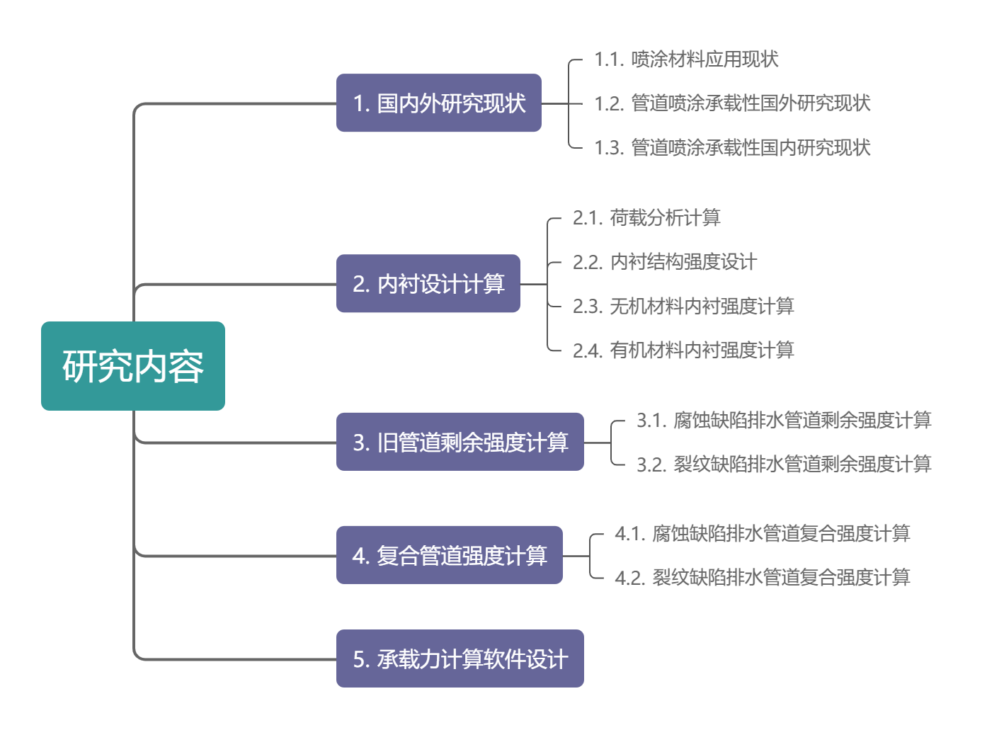
2.1
研究内容

Slide 13



2.2
研究思路
重要性分析
存在问题分析
成功案例分析
本文通过对我国排水管道现状进行调研，发现我国一些旧的排水管道由于运行时间长等各种原因发生了很严重的损坏，给城市的稳定安全运行带来了很大的压力，对排水管道进行修复刻不容缓。
国内外关于喷涂管道的强度的计算理论尚不完善，管道喷涂修复基本靠施工经验决定，缺乏系统的计算理论与设计方法。承载力计算过程比较复杂，计算量比较大，设计成本高。
通过总结前人在管道喷涂承载性上的研究结论，逐渐确定文章思路及整体框架。

Slide 14





2.3
研究方法
文献阅读法
理论探讨法
为了从总体上把握国内外关于管道喷涂修复承载性的研究进展 ，查阅了大量的国内外文献，在对其进行深入、系统研究的基础上，找准本研究的切入点和拟解决的主要问题。
结合本文的研究主题，在对相关文献进行研究的基础上，通过逻辑推理和理论分析， 建立相应的理论框架。
1
2
04
02
03
01
3
4
跨学科研究法
对比分析法
结合计算机知识，设计管道喷涂承载力计算软件，将复合强度的计算程序化。
对国内外现有的管道复合强度的计算理论进行对比分析，综合考虑其适用性及准确性，归纳总结出准确性高且适用范围广的计算理论。

Slide 15
03
研究成果与创新
Part.three
RESEARCH RESULTS AND INNOVATION

Slide 16
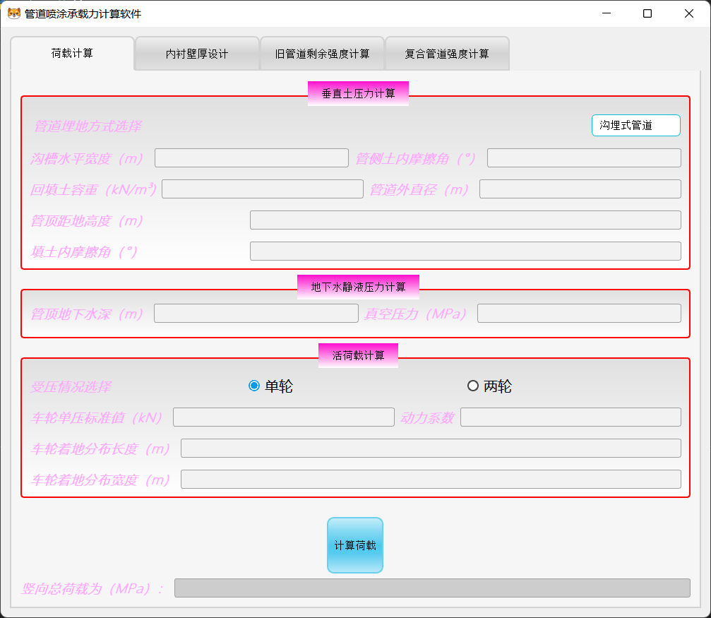
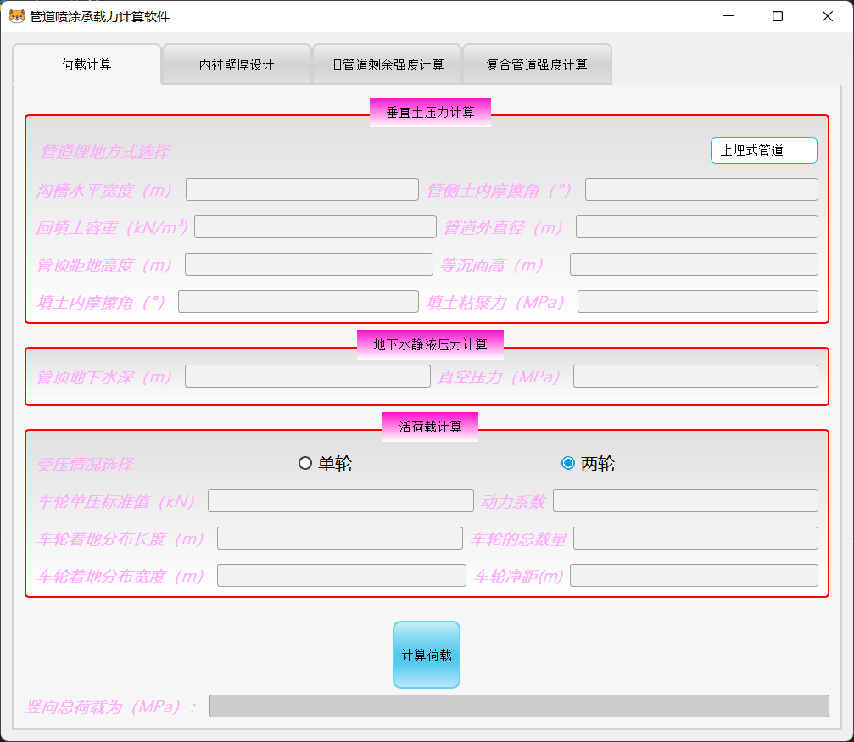
3.1
研究成果
1
2
3
正确认识文化差异
文化差异的不可避免性直接导致了“文化折扣”现象，简言之就是在跨文化传播中原本土文化的内涵会受到一定的磨损，树立正确的文化意识，尊重各民族文化差异，是纪录片跨文化传播取得成功的必要前提。
在中国纪录片的跨文化传播过程中，应运用国际化的表达方式以呈现中国文化的博大精深，使其与国际受众产生共鸣，在不同的文化群体之前寻求共通的认识，以达到最佳的传播效果。

Slide 17
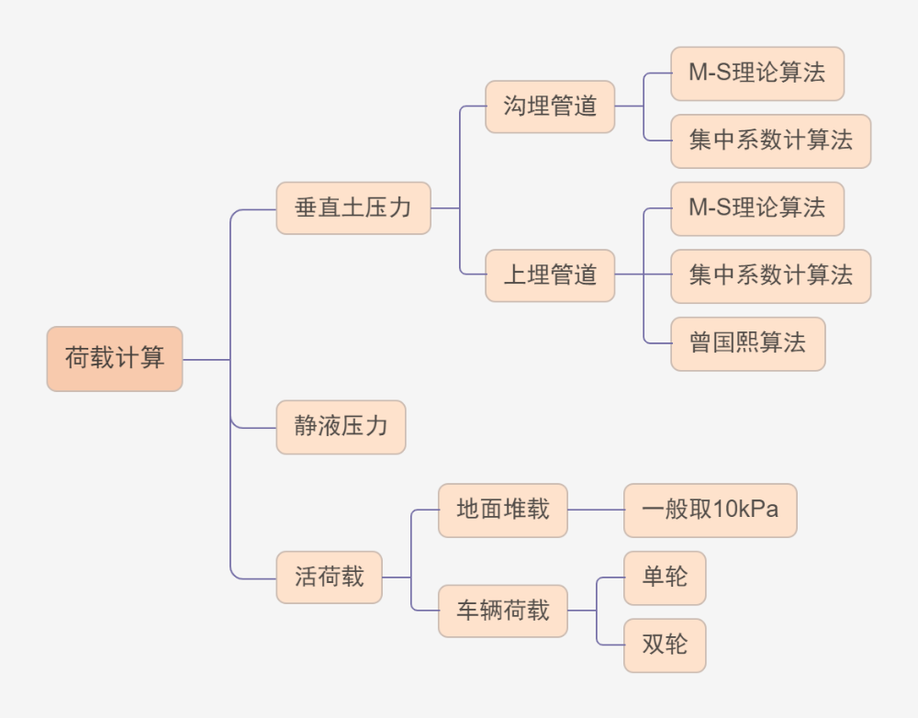
3.1
研究成果
1
2
3
正确认识文化差异
文化差异的不可避免性直接导致了“文化折扣”现象，简言之就是在跨文化传播中原本土文化的内涵会受到一定的磨损，树立正确的文化意识，尊重各民族文化差异，是纪录片跨文化传播取得成功的必要前提。
在中国纪录片的跨文化传播过程中，应运用国际化的表达方式以呈现中国文化的博大精深，使其与国际受众产生共鸣，在不同的文化群体之前寻求共通的认识，以达到最佳的传播效果。

Slide 18
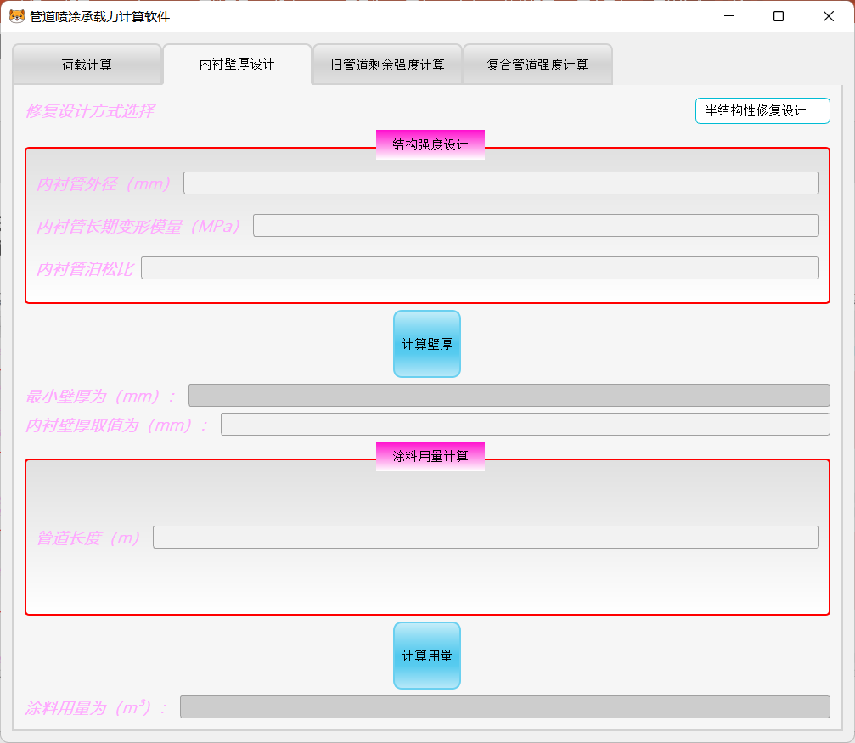
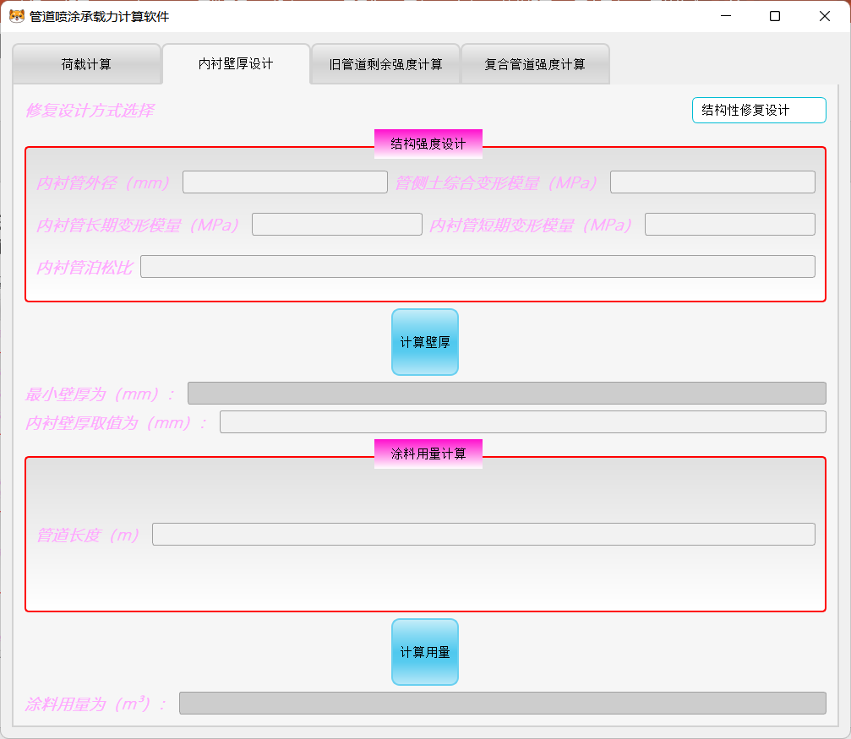
3.1
研究成果
1
2
3
正确认识文化差异
文化差异的不可避免性直接导致了“文化折扣”现象，简言之就是在跨文化传播中原本土文化的内涵会受到一定的磨损，树立正确的文化意识，尊重各民族文化差异，是纪录片跨文化传播取得成功的必要前提。
在中国纪录片的跨文化传播过程中，应运用国际化的表达方式以呈现中国文化的博大精深，使其与国际受众产生共鸣，在不同的文化群体之前寻求共通的认识，以达到最佳的传播效果。

Slide 19
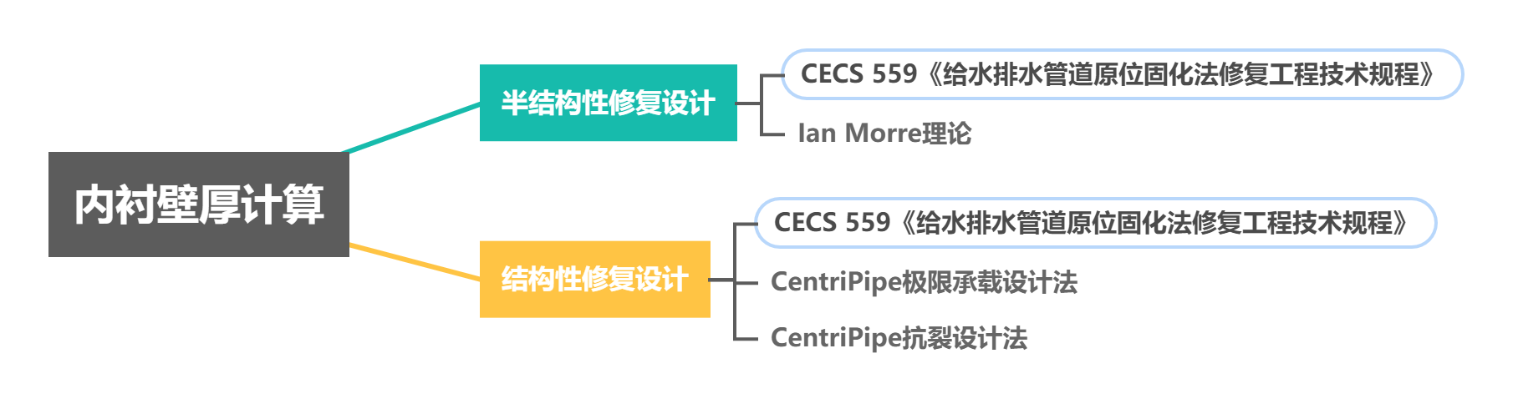
3.1
研究成果
1
2
3
正确认识文化差异
文化差异的不可避免性直接导致了“文化折扣”现象，简言之就是在跨文化传播中原本土文化的内涵会受到一定的磨损，树立正确的文化意识，尊重各民族文化差异，是纪录片跨文化传播取得成功的必要前提。
在中国纪录片的跨文化传播过程中，应运用国际化的表达方式以呈现中国文化的博大精深，使其与国际受众产生共鸣，在不同的文化群体之前寻求共通的认识，以达到最佳的传播效果。

Slide 20
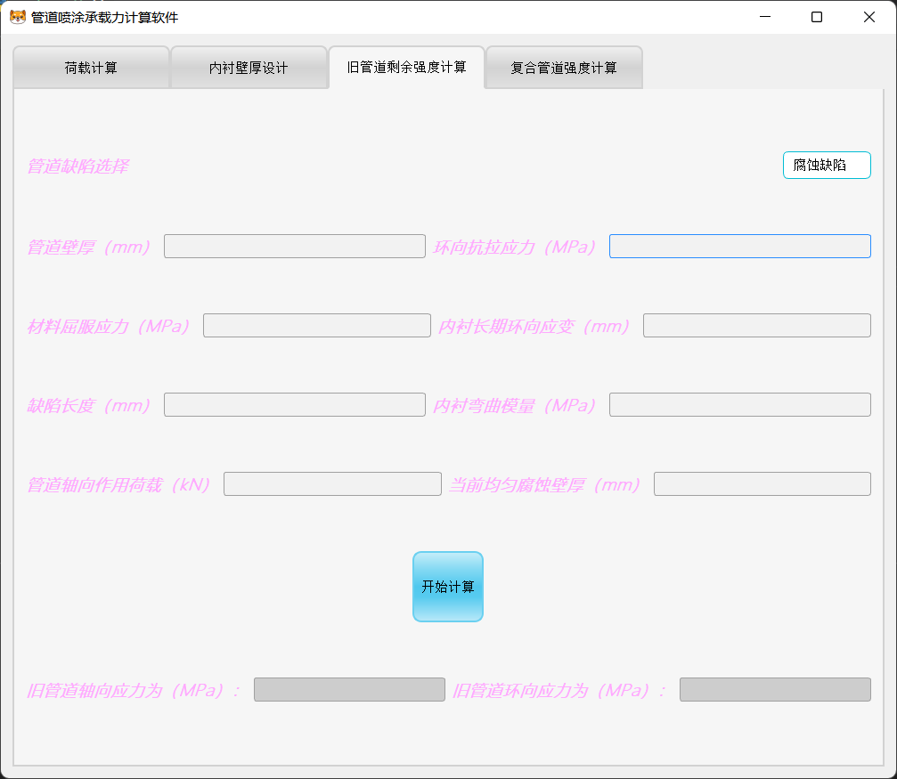
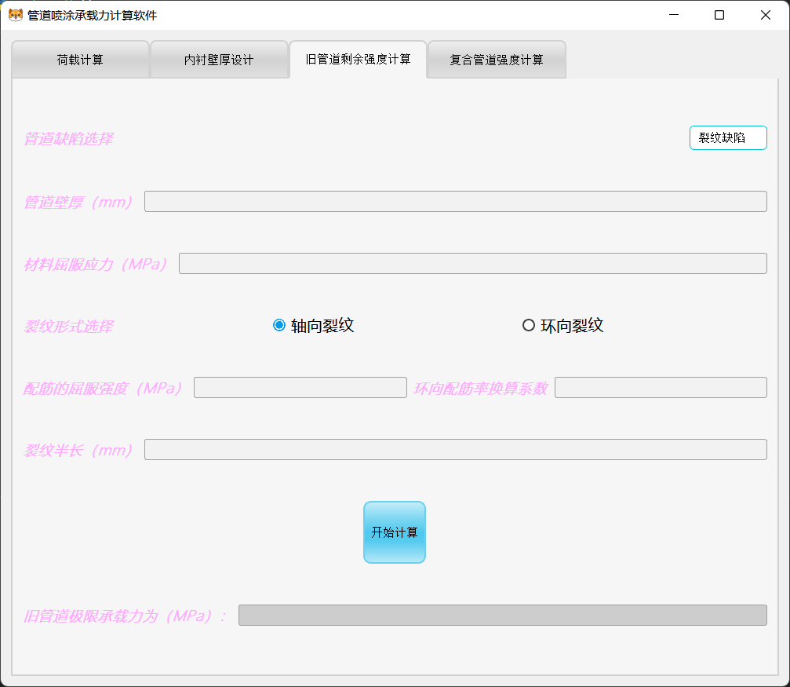
3.1
研究成果
1
2
3
正确认识文化差异
文化差异的不可避免性直接导致了“文化折扣”现象，简言之就是在跨文化传播中原本土文化的内涵会受到一定的磨损，树立正确的文化意识，尊重各民族文化差异，是纪录片跨文化传播取得成功的必要前提。
在中国纪录片的跨文化传播过程中，应运用国际化的表达方式以呈现中国文化的博大精深，使其与国际受众产生共鸣，在不同的文化群体之前寻求共通的认识，以达到最佳的传播效果。

Slide 21
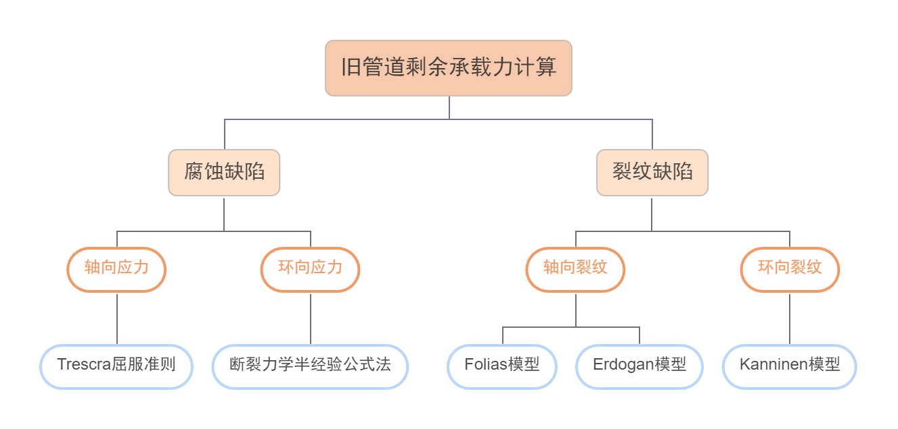
3.1
研究成果
1
2
3
正确认识文化差异
文化差异的不可避免性直接导致了“文化折扣”现象，简言之就是在跨文化传播中原本土文化的内涵会受到一定的磨损，树立正确的文化意识，尊重各民族文化差异，是纪录片跨文化传播取得成功的必要前提。
在中国纪录片的跨文化传播过程中，应运用国际化的表达方式以呈现中国文化的博大精深，使其与国际受众产生共鸣，在不同的文化群体之前寻求共通的认识，以达到最佳的传播效果。

Slide 22
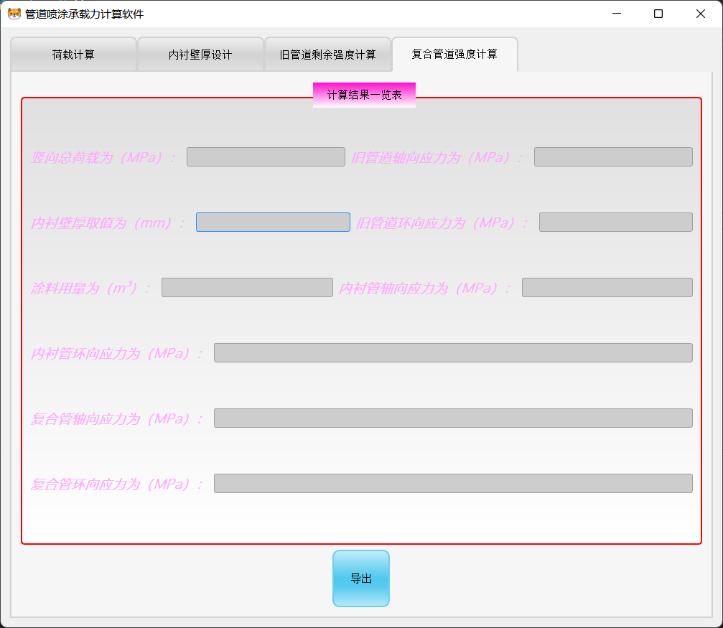
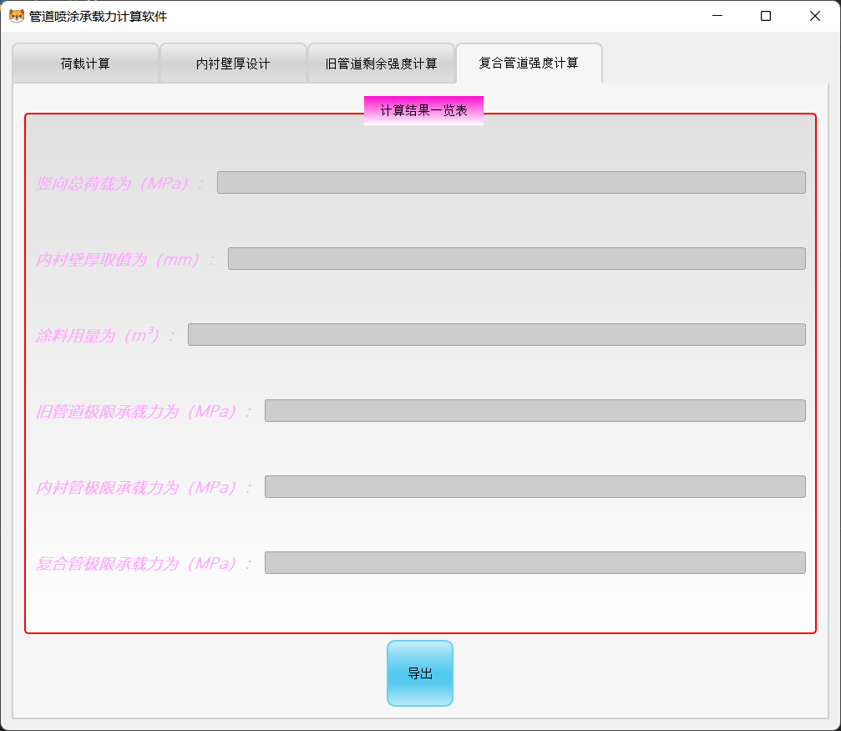
3.1
研究成果
1
2
3
正确认识文化差异
文化差异的不可避免性直接导致了“文化折扣”现象，简言之就是在跨文化传播中原本土文化的内涵会受到一定的磨损，树立正确的文化意识，尊重各民族文化差异，是纪录片跨文化传播取得成功的必要前提。
在中国纪录片的跨文化传播过程中，应运用国际化的表达方式以呈现中国文化的博大精深，使其与国际受众产生共鸣，在不同的文化群体之前寻求共通的认识，以达到最佳的传播效果。

Slide 23
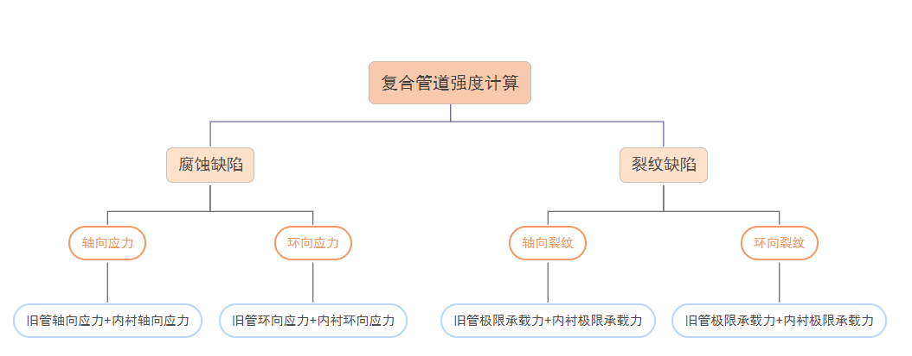
3.1
研究成果
1
2
3
正确认识文化差异
文化差异的不可避免性直接导致了“文化折扣”现象，简言之就是在跨文化传播中原本土文化的内涵会受到一定的磨损，树立正确的文化意识，尊重各民族文化差异，是纪录片跨文化传播取得成功的必要前提。
在中国纪录片的跨文化传播过程中，应运用国际化的表达方式以呈现中国文化的博大精深，使其与国际受众产生共鸣，在不同的文化群体之前寻求共通的认识，以达到最佳的传播效果。

Slide 24


3.2
创新之处
1
2
3
研究数据很新
梳理了一套完整的计算理论
将计算过程程序化
我国城市排水管道长度和污水日处理量等数据取自国家统计局发布的最新数据。文中对国内外管道喷涂承载力研究现状的综述也都是近几年的最新研究。
本文在前人研究的基础上，系统的给出了喷涂修复后复合管道强度计算的完整理论，其中包括荷载计算、内衬设计计算、内衬强度计算、旧管道剩余强度计算、复合管道强度计算等理论，对现场施工具有一定的指导意义。
基于强度理论的研究成果，利用Python和Pyside2框架编写程序，在一定程度上简化了计算步骤，方便现场技术人员的设计，提高设计水平和效率。

Slide 25

致谢
恳请各位老师批评指正
感谢母校提供的学习机会
感谢导师提供的指导
感谢同学舍友的帮助

